Slide 1
Калибриране на MEMS Акселерометри

Slide 2
Запознаване със различни Акселерометри
MEMS Aкселерометри
Запознаване с проблема
Първоначално решение
Извличане на данни от собствен сензор
Създаване на собствена функция за минимизация

Slide 3
Запознаване със различни Акселерометри
Механични
Solid State
MEMS

Slide 4
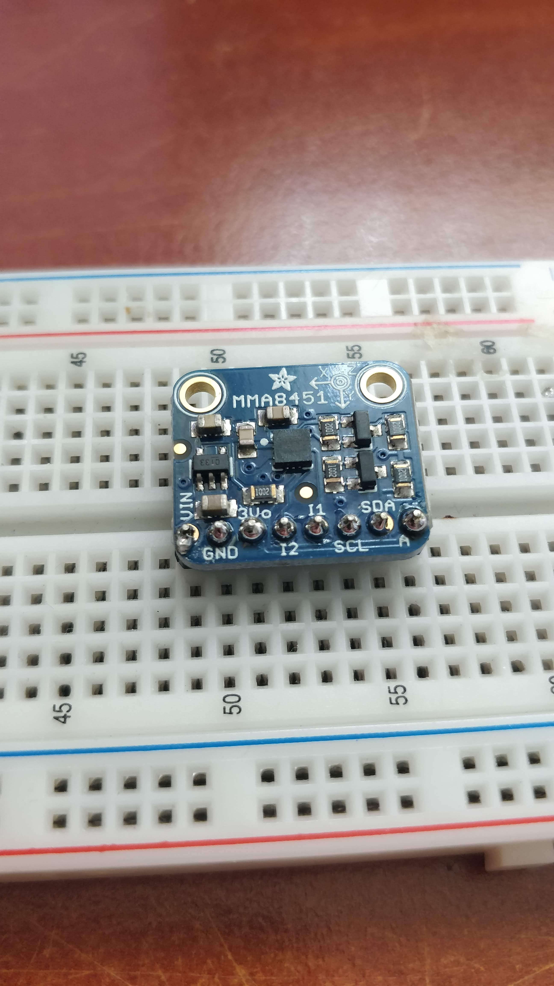
MEMS Акселерометри

Slide 5
Запознаване с проблема
Constant Bias
Thermo-Mechanical White Noise / Velocity Random Walk
Flicker Noise / Bias Stability
Temperature Effects
Calibration Errors

Slide 6
Какво очакваме от сензора?
Когато е не неподвижен и поставен хоризонтално спрямо XY равнината да дава измерване (X,Y,Z)=(0,0,9.8)
Това означава, че трябва а обработим суровите данни които идват от сензора.

Slide 7
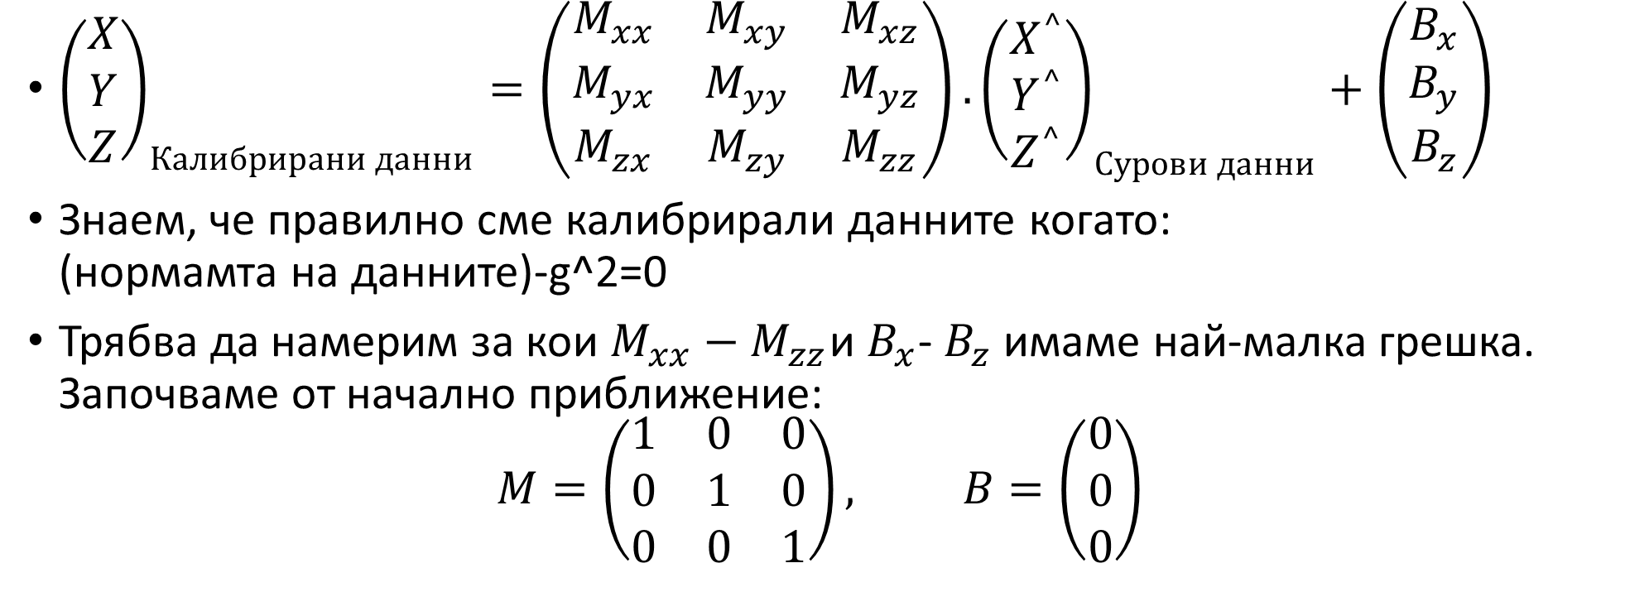
Как се калибрират данните?
${\left(\begin{matrix}X \\ Y \\ Z\end{matrix}\right)}_{Калибрирани данни}=\left(\begin{matrix}M_{xx} & M_{xy} & M_{xz} \\ M_{yx} & M_{yy} & M_{yz} \\ M_{zx} & M_{zy} & M_{zz}\end{matrix}\right). {\left(\begin{matrix}X^{^} \\ Y^{^} \\ Z^{^}\end{matrix}\right)}_{Сурови данни}+\left(\begin{matrix}B_{x} \\ B_{y} \\ B_{z}\end{matrix}\right)$
Знаем, че правилно сме калибрирали данните когато: (нормамта на данните)-g^2=0
Трябва да намерим за кои $M_{xx}−M_{zz}$и $B_{x}$- $B_{z}$ имаме най-малка грешка. Започваме от начално приближение:
$$M=\left(\begin{matrix}1 & 0 & 0 \\ 0 & 1 & 0 \\ 0 & 0 & 1\end{matrix}\right), B=\left(\begin{matrix}0 \\ 0 \\ 0\end{matrix}\right)$$

Slide 8
Първоначално решение

Slide 9
Извличане на данни от собствен сензор
Raspberry Pi
Python
Shell script

Slide 10
Създаване на собствена функция за минимизация

